Slide 1
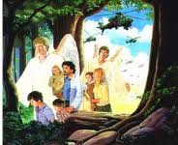
Tema N° 10
EL PEQUEÑO TIEMPO DE ANGUSTIA

Slide 2
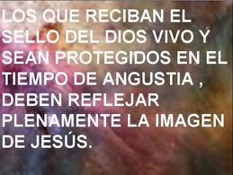
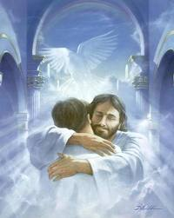

Slide 3

Un tiempo de angustia antes que termine el tiempo de prueba
En Primeros escritos la página 33 se lee lo siguiente: "...Al comenzar el tiempo de angustia, fuimos henchidos del Espíritu Santo cuando salimos a proclamar más plenamente el sábado".

Slide 4
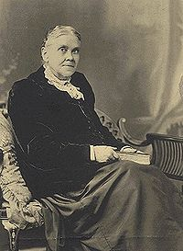
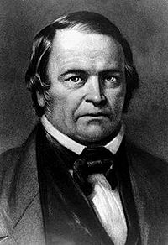
¿Cuándo fue dada esta visión?
Esta visión fue dada en 1847 cuando eran muy poco los hermanos adventistas que observaban el sábado, y de éstos eran aun menos los que suponían que su observancia era de suficiente importancia para trazar una separación entre el pueblo de Dios y los incrédulos.
William Miller y Ellen G. White eran inicialmente Metodistas Adventistas, es decir: creían en la segunda venida de Cristo, pero todavía no habían descubierto la verdad del sábado.

Slide 5
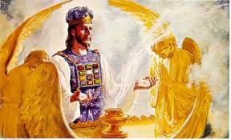
Ahora se comienza a ver el cumplimiento de esa visión.
El comienzo "del tiempo de angustia" mencionado entonces no se refiere al tiempo cuando comenzarán a ser derramada las plagas, sino a un corto periodo precisamente ante que caigan, mientras Cristo está en el lugar Santísimo.

Slide 6
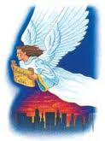
En ese tiempo, cuando se esté terminando la obra de la salvación, vendrá aflicción sobre la tierra, y las naciones se airarán, aunque serán mantenidas en jaque para que no impidan la realización de la obra del tercer ángel.- PE 85 (1854).
Este ángel representa al remanente fiel que pregona el inminente regreso de Cristo por su iglesia.

Slide 7
El fin de la libertad religiosa en los Estados Unidos
La ley de Dios ha de ser invalidada por los instrumentos de Satanás. En nuestro País que se jacta de la libertad, se acabará la libertad religiosa. Se definirá el conflicto sobre la cuestión del sábado, y esto conmoverá a todo el mundo.-Ev 175-176 (1875).
Una gran crisis aguarda al pueblo de Dios. Muy pronto nuestra nación intentará imponer sobre todos la observancia del primer día de la semana como un día sagrado. Al hacerlo no tendrán escrúpulos de obligar a los hombres, contra la voz de su propia conciencia, a observar el día que la nación declara como día de reposo.-RH Extra, Diciembre 11, 1888.

Slide 8
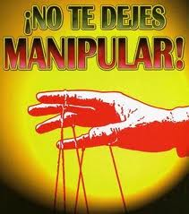
Los adventistas del séptimo día pelearán la batalla por el día de reposo del séptimo día.
Las autoridades en los Estados Unidos y en otros países se levantarán en su orgullo y poder y promulgarán leyes para restringir la libertad religiosa.-Ms 78, 1897.

Slide 9
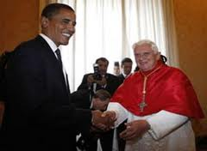
Los protestantes de los Estados Unidos serán los primeros en tender las manos a través de un doble abismo al espiritismo y al poder romano; y bajo la influencia de esta triple alianza ese país marchará en las huellas de Roma, pisoteando los derechos del la conciencia.-CS 645 (1911).

Slide 10
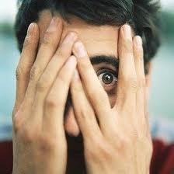
La Iglesia y el Estado se oponen al pueblo de Dios.
Todos los que no se sometan a los decretos de los concilios nacionales y obedezcan las leyes nacionales que ordenan exaltar el día de reposo instituido por el hombre de pecado, por encima del día santo de Dios, sentirán, no solamente el poder opresivo del papado, sino también el del mundo protestante que es la imagen de la bestia.-2MS 436 (1886).

Slide 11
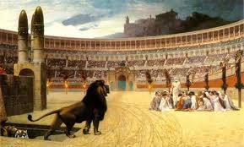
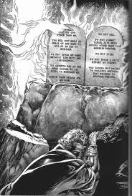
Aquellos cuerpos religiosos que rehúsen oír los mensajes de advertencia de Dios, estarán dominados por fuertes engaños y se unirán con el poder civil para perseguir a los santos.
Las iglesias protestantes se unirán con el poder papal para perseguir al pueblo de Dios que guarda los mandamientos...

Slide 12
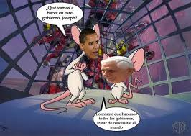

Slide 13
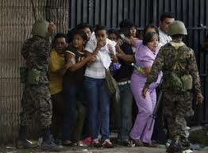
Esta potencia semejante a un cordero se unirá al dragón para guerrear contra los que guardan los mandamientos de Dios y tienen el testimonio de Jesucristo.-14MR 162 (1899).
La iglesia apelará al brazo poderoso de la autoridad civil y en esta obra los papistas y los protestantes irán unidos.-CS 665 (1911).

Slide 14
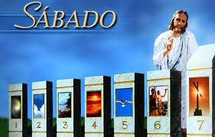
Ante los tribunales
Aquellos que vivan durante los últimos días de la historia de esta tierra, sabrán lo que significa ser perseguidos por causa de la verdad.
La injusticia prevalecerá en los tribunales. Los jueces se negarán a escuchar las razones de los que son leales a los mandamientos de Dios, porque saben que los argumentos en favor del cuarto mandamiento son irrefutables.

Slide 15
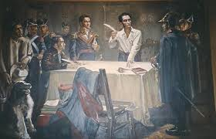
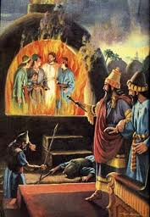
¿Qué responderán los jueces ante los argumentos del remanente?
Dirán: "Tenemos una ley, y por nuestra ley debe morir".
Recordemos que la profecía dice: “Y se le permitió infundir aliento a la imagen de la bestia, para que la imagen hablase e hiciese matar a todo el que no la adorase” (Apoc.13:15).

Slide 16
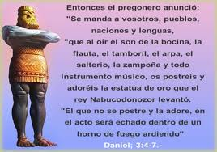
La imagen de Nabucodonosor era un símbolo de la imposición de la ley dominical.
Note que la imagen representaba
(1), a babilonia
(2), representaba su autoridad, porque había sido hecha por una ley inventada por Nabucodonosor, que implicaba pena de muerte al que se negara a adorarla y
(3), representaba al domingo, quien se negara en el futuro a aceptarlo como día de reposo sería muerto también.

Slide 17
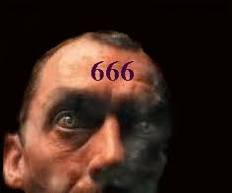
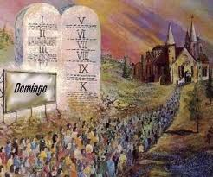
Para ellos la ley de Dios no significa nada. "Nuestra ley“ (o sea, la que ellos impongan), es suprema para ellos.
Aquellos que respeten esta ley humana serán favorecidos, pero no se les mostrará ningún favor a los que no se inclinen ante el ídolo del [falso] día de reposo.-ST Mayo 26, 1898.
En el caso de la alimentación que comía el rey Nabucodonosor (Dan.1:3-6), y la obligación de adorar la imagen, muchos judíos se rindieron a la orden del gobierno, solamente Daniel y sus tres compañeros fueron fieles a Dios.

Slide 18

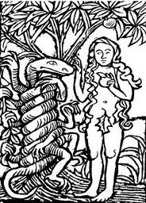
Cuando seamos llevados ante los tribunales, tendremos que renunciar a nuestros derechos, a menos que esto nos ponga en conflicto con Dios.
No estamos pidiendo que se reconozcan nuestros derechos, sino que se reconozca el derecho de Dios de recibir nuestro servicio.5MR 69 (1895).
“Es menester obedecer á Dios antes que á los hombres." Hechos 5:27-29

Slide 19
¿Cuál es la orden explicita de Dios?
Acuérdate de santificar el día de sábado para santificarlo. Los seis días trabajarás, y harás todas tus labores:
Mas el día séptimo es sábado o fiesta del Señor Dios tuyo. Ningún trabajo harás en él, ni tú, ni tu hijo, ni tu hija, ni tu criado, ni tu criada, ni tus bestias de carga, ni el extranjero que habita dentro de tus puertas o poblaciones.
Por cuanto el Señor en seis días hizo el cielo y la tierra, y el mar, y todas las cosas que hay en ellos, y descansó en el día séptimo: por esto bendijo el Señor el día del sábado y lo santificó (Éxodo 20:8-10. Torres Amat)

Slide 20
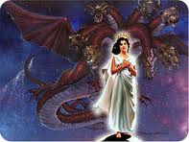
¿Cómo será tratado el remanente en ese tiempo?
Los adventistas (o sea el remanente) serán tratados con desprecio
La misma mente magistral que maquinó contra los fieles en siglos pasados sigue procurando librar la tierra de aquellos que temen a Dios y obedecen su ley...
Comenzando con Jesús, hasta el año 1798 (Lea Apoc.12:17 y 14.12).

Slide 21

¿Quiénes se unirán para hacerles la vida imposible a los que guardan los Mandamientos de Dios?
La riqueza, el genio y la educación se combinarán para cubrirlos de escarnio.
Gobernantes perseguidores, ministros de la religión y miembros de las iglesias conspirarán contra ellos. De viva voz y por la pluma, con jactanciosas amenazas y el ridículo, procurarán destruir su fe.-2JT 150 (1885).

Slide 22
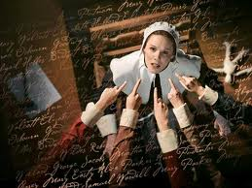
Vendrá una época cuando, debido a nuestra defensa de la verdad bíblica, seremos tratados como traidores.-6T 394 (1900).
Los que honran el sábado de la Biblia serán denunciados como enemigos de la ley y del orden, como quebrantadores de las restricciones morales de la sociedad, y por lo tanto causantes de anarquía y corrupción que atraen sobre la tierra los altos juicios de Dios.
Sus escrúpulos de conciencia serán presentados como obstinación, terquedad y rebeldía contra la autoridad. Serán acusados de deslealtad hacia el gobierno. CS 649 (1911).

Slide 23
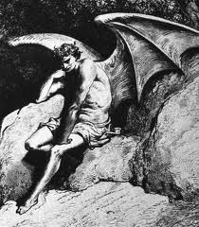
¿Quién está al frente de estos ataques contra el pueblo de Dios?
Satanás tiene un millar de ataques disfrazados que serán lanzados contra el pueblo leal de Dios, que guarda los mandamientos, para obligarlos a violar su conciencia.-Carta 30a, 1892.
Y la bestia que vi era semejante a un leopardo, y sus pies como de oso, y su boca como boca de león. Y el dragón le dio su poder y su trono, y grande autoridad (lea Apoc.13:2; 12:9).

Slide 24
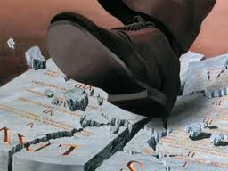
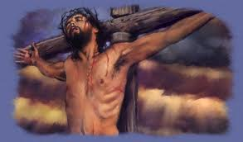
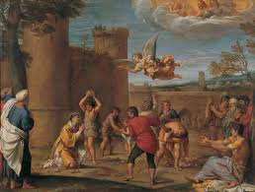
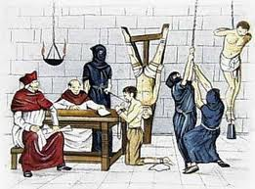
No necesitamos sorprendernos de nada que ocurra ahora. No necesitamos maravillamos de ningún suceso de horror.
Los que pisotean bajo sus malvados pies la ley de Dios tienen el mismo espíritu que poseyeron los hombres que insultaron y traicionaron a Jesús. Sin ninguna contrición de conciencia harán las obras de su padre el diablo.-3MS 475-476 (1897)
El pisotear la Ley de Dios los llevó a matar a Jesús, a Esteban y también a miles en la inquisición.

Slide 25

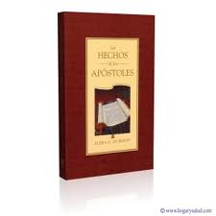
¿Para conocer estos hechos, qué tenemos que hacer?
Aquellos que deseen refrescar su memoria y ser instruidos en la verdad, estudien la historia de la iglesia primitiva durante el día de Pentecostés y el tiempo que le siguió en forma inmediata.
Estudien cuidadosamente en el libro de Hechos las experiencias de Pablo y de los otros apóstoles, porque el pueblo de Dios en nuestros días debe pasar por experiencias similares.-PC 118 (1907).

Slide 26
Experiencias repetidas
Como ejemplo de lo que sucedió con la iglesia apostólica leamos Hechos 5:12-14.
Y por las manos de los apóstoles eran hechos muchos milagros y prodigios en el pueblo; y estaban todos unánimes en el pórtico de Salomón. 13 Y de los otros, ninguno osaba juntarse con ellos; mas el pueblo los alababa grandemente. 14 Y los que creían en el Señor se aumentaban más, gran número así de hombres como de mujeres; Note que eran discriminados, nadie se quería juntar con ellos, pero a pesar de ello, estaban “todos unánimes”

Slide 27
Versos 17-21. Entonces levantándose el príncipe de los sacerdotes, y todos los que estaban con él, que es la secta de los Saduceos, se llenaron de celo; 18 Y echaron mano á los apóstoles, y pusiéronlos en la cárcel pública.
19 Mas el Ángel del Señor, abriendo de noche las puertas de la cárcel, y sacándolos, dijo: 20 Id, y estando en el templo, hablad al pueblo todas las palabras de esta vida. 21 Y oído que hubieron esto, entraron de mañana en el templo, y enseñaban. Note que es el “príncipe de los sacerdotes el que los encarcela”, no es un ateo, era un hermano en la fe.

Slide 28
Versos 27-29; Y como los trajeron, los presentaron en el concilio: y el príncipe de los sacerdotes les preguntó, 28 Diciendo: ¿No os denunciamos estrechamente, que no enseñaseis en este nombre? y he aquí, habéis llenado á Jerusalén de vuestra doctrina, 29 Y respondiendo Pedro y los apóstoles, dijeron: Es menester obedecer á Dios antes que á los hombres.
Aquí encontramos registrado que la orden de las autoridades religiosas era contraria a la orden que Jesús les había dado, pero los apóstoles pusieron en primer lugar la orden de Dios.

Slide 29
Y por ultimo leamos los Versos 40-42. y llamando á los apóstoles, después de AZOTADOS, les intimaron que no hablasen en el nombre de Jesús, y soltáronlos.
41 Y ellos partieron de delante del concilio, gozosos de que fuesen tenidos por dignos de padecer afrenta por el Nombre. 42 Y todos los días, en el templo y por las casas, no cesaban de enseñar y predicar á Jesucristo.

Slide 30
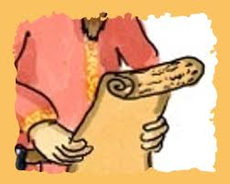
De la misma forma, en el futuro, los hijos de Dios serán Privados de todo apoyo terrenal.
Además, muy pronto la riqueza acumulada no tendrá ningún valor.
Cuando se promulgue el decreto que nadie podrá comprar ni vender excepto los que tengan la marca de la bestia, muchos recursos no tendrán ningún valor.
Dios nos pide ahora que
hagamos todo lo que podamos para amonestar al mundo.-RH Marzo 21,1878.
El decreto decía: “y que ninguno pudiese comprar ni vender, sino el que tuviese la marca o el nombre de la bestia, o el número de su nombre (Lea Apoc.13:17).

Slide 31
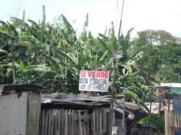

Se acerca el tiempo en que no podremos vender a ningún precio
Pronto se promulgará el decreto que prohibirá a los hombres comprar o vender si no tienen la marca de la bestia.
Hace poco esto estuvo a punto de ocurrir en California, pero fue sólo una amenaza de que soplarían los cuatro vientos.

Slide 32
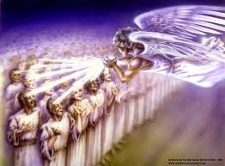
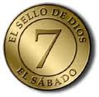
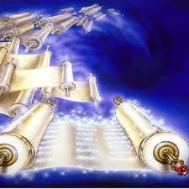
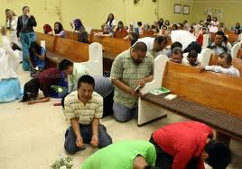
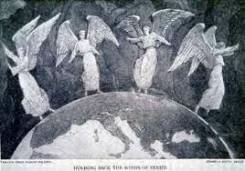
Hasta el momento éstos (cuatro vientos) son retenidos por los cuatro ángeles: “hasta que sean sellados los siervos de Dios en sus frentes” (Apoc.7:3).
¿Estamos enteramente listos?
Hay una obra que debe hacerse todavía, y entonces se les ordenará a los ángeles que los suelten, para que los cuatro vientos puedan soplar sobre la tierra.-5T 152 (1882).

Slide 33
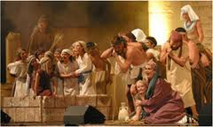
¿Habrán sido evangelizados ya todos los habitantes de la tierra?
Todo el que en ese caía malo quiera servir sin temor a Dios, de acuerdo con los dictados de su conciencia, necesitará valor, firmeza y conocimiento de Dios y de su Palabra; porque los que sean fieles a Dios serán perseguidos, sus motivos serán condenados, sus mejores esfuerzos serán desfigurados y sus nombres serán denigrados. –HA p 344 (1911).

Slide 34
Habrá todo tipo de persecución
1) Las persecuciones de los protestantes.
2) Por parte del catolicismo.
Debido a las cuales la religión de Jesús fue casi aniquilada en el tiempo de la inquisición, serán más que imitadas (en el futuro) cuando se unan el protestantismo y el papado.- 3MS 442 (1889).
Recordemos que ya el protestantismo está pidiendo a los gobiernos que se imponga el domingo como día de descanso.

Slide 35
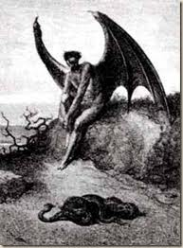
En el último gran conflicto de la controversia con Satanás, los que sean leales a Dios se verán privados de todo apoyo terrenal. Porque se niegan a violar su ley en obediencia a las potencias terrenales, se les prohibirá comprar o vender.-DTG 97 (1898).
Satanás dice: "... Por temor a que les falten el alimento y el vestido, se unirán al mundo en la transgresión de la ley de Dios. La tierra quedará completamente bajo mi dominio".-PR 136-137 (c. 1914).

Slide 36

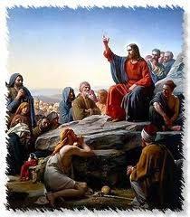
Precisamente, refiriéndose a ese tiempo de crisis, Jesús le dijo a sus discípulos: “No os afanéis, pues, diciendo: ¿Qué comeremos, o qué beberemos, o qué vestiremos? ³² Porque los gentiles buscan todas estas cosas; pero vuestro Padre celestial sabe que tenéis necesidad de todas estas cosas. ³³
Mas buscad primeramente el reino de Dios y su justicia, y todas estas cosas os serán añadidas (Mateo 6:31-33).

Slide 37
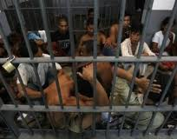
¿Qué permitirá Dios que suceda con algunos de sus hijos?
Algunos serán encarcelados por su fe
¿Cuál será la razón?
Algunos serán encarcelados porque se negarán a profanar el día de reposo del Señor.-PC 118 (1907).
Cuando los defensores de la verdad se nieguen a honrar el domingo, unos serán echados en la cárcel, otros serán desterrados y otros aún tratados como esclavos.

Slide 38

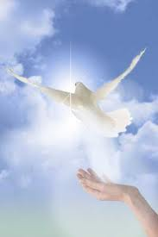
Ante la razón humana todo esto parece ahora imposible; pero a medida que el espíritu refrenador de Dios se retire de los hombres y éstos sean dominados por Satanás, que aborrece los principios divinos, se verán cosas muy extrañas.
Muy cruel puede ser el corazón humano cuando no está animado del temor y del amor de Dios.-CS 666 (1911).
El Espíritu Santo es el que hace posible que haya amor y paz en el corazón de los hombres, y cuando El se retira, sucede lo contrario.

Slide 39
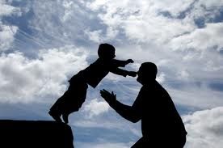

¿Qué será capas de hacer aquél que dice que es hijo de Dios?
Si somos llamados a sufrir por Cristo, seremos capaces de ir a la prisión confiando en él como un niñito confía en sus padres.
¿Cuándo será el momento de cultivar la fe en Dios?
Ahora es el momento de cultivarla fe en
Dios.-NEV 359 (1892).
Caminando con El cada día, paso a paso, las veinticuatro horas del día.

Slide 40

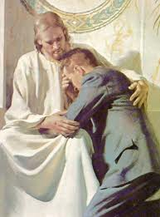
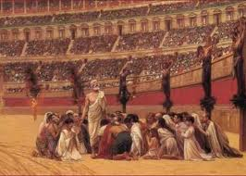
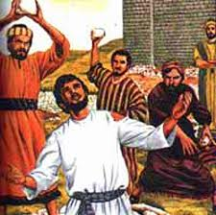
¿Qué sucederá con otros creyentes?
Muchos serán ejecutados
Lo mejor que podemos hacer es estar en estrecha comunión con Dios (ahora).
y si él quiere permitir que seamos mártires por causa de la verdad, esto puede ser el medio de traer a muchos otros a la verdad.-3MS 480 (1886).

Slide 41
Como hemos leído en el Espíritu de Profecía, “Muchos serán encarcelados, muchos, para salvar sus vidas, huirán tanto de las grandes ciudades como de las poblaciones pequeñas, y muchos serán mártires por causa de Cristo al permanecer firmes en favor de la verdad”. -3MS 454 (1889).
Tenemos delante de nosotros la perspectiva de una lucha larga, con riesgo de encarcelamiento, pérdida de bienes y aun de la vida misma, para defender la ley de Dios.-2JT 319 (1889).

Slide 42
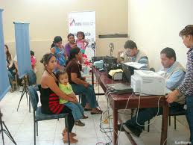
Se requerirá de los hombres que rindan obediencia a los edictos humanos en violación de la ley divina. Los que sean fieles a Dios y al deber serán amenazados,, denunciados y proscritos.
Serán traicionados por "padres, y hermanos y parientes, y amigos", aun hasta la muerte (Eso lo predijo Jesús 2000 años antes en Lucas 21:16 y Mat.10:21)-PR 431 (c. 1914).

Slide 43
La pregunta es: “No hemos de poseer el valor y la entereza de los mártires de antaño hasta que seamos colocados en la situación en que ellos se encontraron...
¿Si retornaran los días de la persecución, habría gracia suficiente para despertar cada energía del alma que manifestase verdadero heroísmo?.-NEV 127 (1889).
Los discípulos no fueron dotados del valor y la fortaleza de los mártires hasta que necesitaron esa gracia”.-DTG 321 (1898).

Slide 44
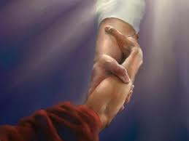
¿Cómo permanecer firme bajo la persecución?
Descubriremos que tendremos que desprendernos de todas las manos excepto de la de Jesucristo.
Los amigos demostrarán su perfidia y nos traicionarán. O sea, demostrarán su deslealtad, atacándolo por la espalda

Slide 45
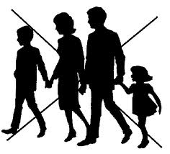
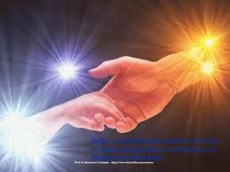
Nuestros familiares, engañados por el enemigo y convencidos de que están sirviendo a Dios, nos harán frente y pondrán su máximo empeño para ponernos en situaciones difíciles con la esperanza de que reneguemos de nuestra fe.
Pero podremos poner confiadamente nuestra mano en la de Cristo en medio de las tinieblas y el peligro.-Mar 195 (1889).

Slide 46
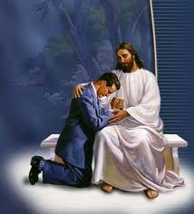
Los hombres podrán resistir firmes en el conflicto únicamente al estar enraizados y fundados en Cristo.
Deben recibir la verdad como es en Jesús. Y sólo pueden satisfacerse las necesidades del alma cuando la verdad es presentada de esa manera. (Sin quitarle “ni una letra ni una coma” Lea Mateo 5:17).
El predicar de Cristo crucificado, Cristo nuestra justicia, es lo que satisface el hambre del alma Cuando obtenemos el interés de la gente en esta gran verdad central, la fe, la esperanza y el valor vienen al corazón.-GCDB Enero 28, 1893.

Slide 47


“Debido a su fe, muchos serán privados de su casa y de su herencia aquí,
pero si le dan sus corazones a Cristo, recibiendo el mensaje de su gracia y descansando en [él,] su Sustituto y Garante, el mismo Hijo de Dios, todavía podrán ser llenos de gozo”.-ST Junio 2, 1898.

Slide 48
¿Qué ocasionará la persecución?
La persecución ESPARCE al pueblo de Dios
Hechos 8:3,4.
Entonces Saulo asolaba (perseguía) la iglesia, entrando por las casas: y trayendo hombres y mujeres, los entregaba en la cárcel. 4 Mas los que fueron esparcidos, iban por todas partes anunciando la palabra. Note que lo que sucederá en el futuro, sucedió con la iglesia apostólica, pero a pesar de ello, la iglesia permaneció fiel.
La sierva del Señor dice: “A medida que en diferentes lugares se suscite enemistad contra los que observan el día de reposo del Señor, podría resultar necesario para el pueblo de Dios que se trasladen de esos lugares a otros, donde no enfrenten una oposición tan acérrima”.

Slide 49

Dios no les pide a sus hijos que permanezcan en un lugar donde, a causa de hombres impíos, su influencia se anule y sus vidas corran peligro.
Cuando la libertad la y vida estén en peligro, no sólo tenemos, el privilegio, sino el absoluto deber de ir a lugares donde la gente esté dispuesta a oír la Palabra de vida, y donde las oportunidades para predicar la Palabra sean más favorables.-Ms 26, 1904.
A semejanza de la iglesia primitiva, la persecución hace que los creyentes se esparzan para que prediquen la Palabra a otras personas.

Slide 50
¿Qué otro punto positivo ocasiona la persecución?
La persecución induce a la UNIDAD entre el pueblo de Dios
Cuando la tormenta de la persecución realmente se desate sobre nosotros, las verdaderas ovejas oirán la voz del verdadero Pastor.
También tengo otras ovejas que no son de este redil; aquéllas también me conviene traer, y oirán mi voz; y habrá un rebaño, y un pastor (Juan 10:16).

Slide 51


Se harán esfuerzos abnegados para salvar a los perdidos, y muchos que se habían extraviado lejos del redil regresaran para seguir al gran Pastor.
El pueblo de Dios se unirá y presentará al enemigo un frente unido. Ante el peligro común, cesará la lucha por la supremacía y no habrá disputas sobre quién debe ser considerado el mayor.-6T 401 (1900).
Léase Mateo 20:27.

Slide 52

Además ¿qué otro punto positivo tendrá la persecución?
La crisis hace más llamativa la INTERVENCIÓN de Dios
Cuando el pueblo de Israel, escaparon de la esclavitud en Egipto, Dios los condujo al mar rojo, y allí se entraron en una encrucijada que ellos no podían resolver, al frente tenían el mar y atrás el ejercito de faraón, lo cual les produjo gran temor.
Éxodo 14:13,14. Y Moisés dijo al pueblo: No temáis; estaos quedos, y ved la salud de Jehová, que él hará hoy con vosotros; porque los Egipcios que hoy habéis visto, nunca más para siempre los veréis. 14 Jehová peleará por vosotros, y vosotros estaréis quedos (tranquilos).

Slide 53

(Como sucedió en el mar rojo). Ocasionalmente, el Señor ha dado a conocer su manera de obrar [entre los hombres,]. Le interesa lo que pasa en la tierra (con su iglesia). Y cuando ha llegado una crisis, se ha manifestado y, ha intervenido para obstaculizar el avance de los planes de Satanás.
Satanás sabía que los Israelitas eran el pueblo de Dios, y se propuso exterminarlos, pero Dios intervino poderosamente para librarlos. De la misma manera lo hará en el futuro.

Slide 54


A menudo ha permitido que diferentes problemas de las naciones, las familias y los individuos lleguen a un punto crítico, para que su intervención sea llamativa. Entonces ha hecho saber que había un Dios en Israel que sostendría y vindicaría a su pueblo.
Cuando el desafío a la ley de Jehová sea casi universal, cuando su pueblo sea afligido por sus semejantes, Dios intervendrá.
Las oraciones fervientes de su pueblo serán contestadas, porque a él le deleita que su pueblo lo busque con todo su corazón y dependa de él como su Libertador.- RH Junio 15, 1897.

Slide 55

Se permitirá por un tiempo que los opresores triunfen sobre los que conocen los santos mandamientos de Dios...
Hasta el final Dios le permitirá a Satanás que revele su carácter como mentiroso, acusador y homicida. De esta manera el triunfo final de su pueblo resulta más evidente, más glorioso, más pleno y completo.-3MS 473 (1904).

Slide 56
¿Cuál es el cuarto propósito que cumple a aflicción?
La aflicción PURIFICA al pueblo de Dios
Muy pronto el mundo entero estará atribulado. Cada cual debe tratar de conocer a Dios. No tenemos tiempo que perder...
Dios ama a su iglesia con un amor infinito. Nunca deja de velar sobre su heredad. Sólo permite las aflicciones que su iglesia necesita para su purificación, para su bien presente y eterno. Purificará su iglesia así como purificó el templo en el principio y al fin de su ministerio terrenal.
Todas las pruebas que inflige a la iglesia tienen por objeto dar a su pueblo una piedad más profunda y una fuerza mayor para llevar los triunfos de la cruz en todas partes del mundo.-3JT 391-392 (1909).

Slide 57

…
Las aflicciones, las cruces, las tentaciones, la adversidad y nuestras variadas pruebas, son los medios que emplea Dios para refinarnos, santificamos y hacernos dignos de su alfolí celestial.-1JT 312 (1872).

